Slide 1
KIMYO
9-sinf
Mavzu: Aluminiy birikmalarining ishlatilishi.
Laboratoriya ishi №10. Aluminiy gidroksidni olish, uning kislota va ishqorlar bilan o‘zaro ta’sirlashuvini o‘rganish.
Laboratoriya ishi №11. Aluminiy tuzlari eritmalarining indikatorlarga ta’sirini o‘rganish.

Slide 2
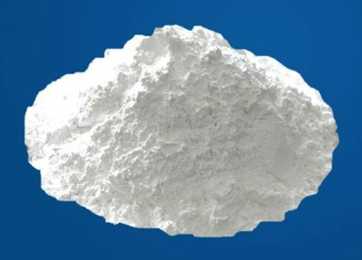
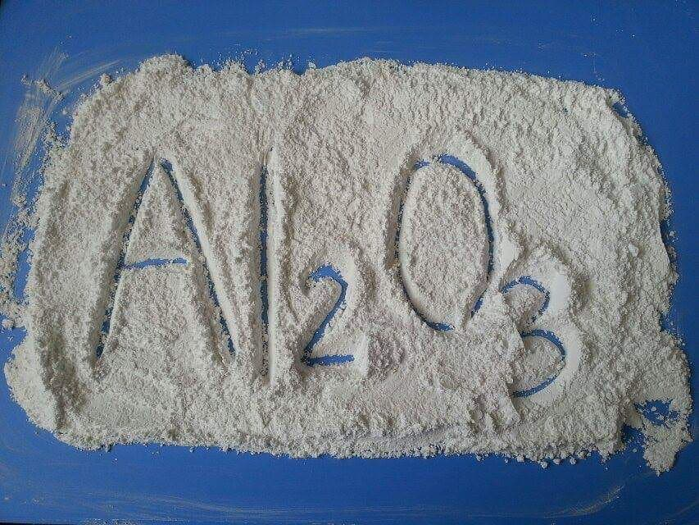
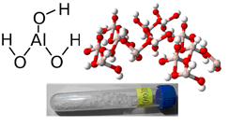
Alyuminiy oksidi-Al₂O₃
Alyuminiy oksidi – Al₂O₃ – oq rangli, suvda erimaydigan, yuqori suyuqlanish haroratiga ega bo‘lgan modda. U tabiatda boksit, korund deb nomlanadigan minerallar tarzida uchraydi.
Alyuminiy oksidi – Al₂O₃ ni olish uchun:
Alyuminiyni bevosita oksidlash:
4Al+3O₃=2Al2O3.
Tuzulish formulasi: O=Al-O-Al=O.

Slide 3
Alyuminiy oksidi
Al₂O₃
O=Al–O–Al=O
Boksi
Korund
Rubim
Safir
Alyuminiy oksidi Al₂O₃ – oq rangli, yuqori suyuqlanish haroratiga ega bo‘lgan modda.
4Al + 3O₂ → 2Al₂O₃
2Al(OH)₃ –^{t°}→ Al₂O₃ + 3H₂O

Slide 4
Kimyoviy xossalari
Alyuminiy oksidi amfoter oksid bo‘lib, kislotalar­ hamda ishqorlar bilan reaksiyaga kirishadi.
Al₂O₃ + 6HCl = 2AlCl₃ + 3H₂O
Al₂O₃ + 2NaOH + 3H₂O = 2Na[Al(OH)₄]
Suvsiz ishqorda esa NaAlO₂ ni hosil qiladi.
Al₂O₃ + 2NaOH = 2NaAlO₂ + H₂O

Slide 5
Alyuminiy gidroksid amfoter xossaga ega
Alyuminiy gidroksid kislotalar bilan tuzlar hosil qiladi.
Al(OH)₃ + 3HCl ® AlCl₃ + 3H₂O
Alyuminiy gidroksid ishqorlar bilan tuzlar hosil qiladi.
Al(OH)₃ + NaOH ® Na[Al(OH)₄]

Slide 6
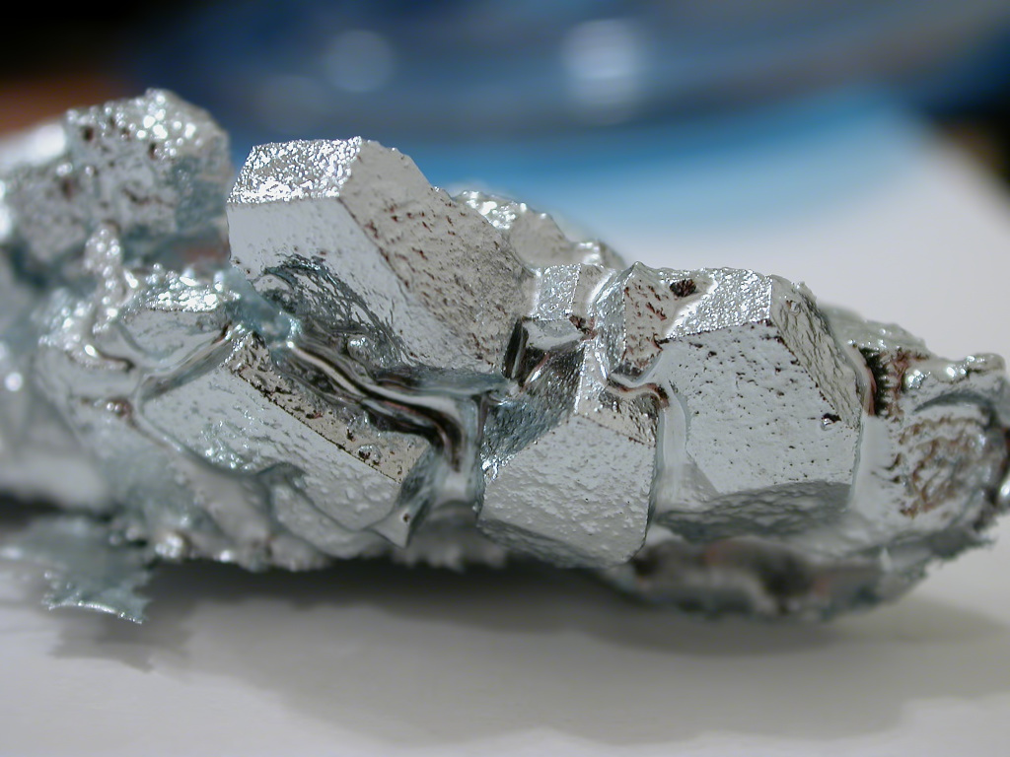
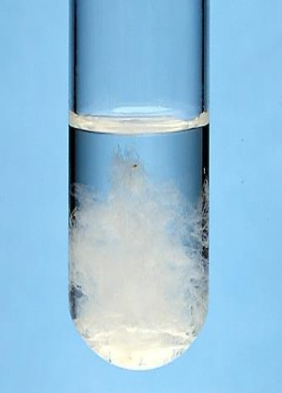
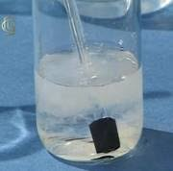
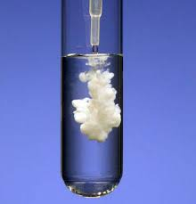
Alyuminiy gidroksid amfoter xossaga ega
U kislotalar bilan ham, ishqorlar bilan ham reaksiyaga kirishib, tuzlar hosil qiladi.

Slide 7
Alyuminiy gidroksid amfoter xossaga ega
2Al(OH)₃ + 3H₂SO₄ = Al₂(SO₄)₃ +6H₂O
Al(OH)₃ + 2KOH = KAlO₂ + 2H₂O
Reaksiyaning to‘liq va qisqartirilgan ionli
tenglamalarini yozing.

Slide 8
Laboratoriya ishi №10
Aluminiy gidroksidni olish, uning kislota va ishqorlar bilan o‘zaro ta’sirlashuvini o‘rganish.
Ikkita probirkaning biriga alyuminiy nitratning 0,5 M eritmasidan 3 tomchi va ikkinchisiga o‘yuvchi nat­riyning 1 M eritmasidan 3 tomchi quying. So‘ngra ular­ni o‘zaro aralashtiring. Alyuminiy gidroksid cho‘kmasi hosil bo‘ladi.
Uni ikkita probirkaga bo‘lib, biriga xlorid kislotaning 1 M eritmasidan 6 tomchi.
Ikkinchisiga esa o‘yuvchi natriyning 1 M eritmasidan shuncha hajmda quying. Cho‘kmaning erishini kuzating.

Slide 9
№ | Reaksiya nomi | Reaksiya tenglamasi | Kuzatish
1 | Al[OH]₃ olish | A[NO₃]₃+NAOH=Al[OH]₃+3+NANO₃ Al₃+30H->AL[OH]₃ | AL[OH]₃ OQ Iviqsimon cho‘kma
2 | AL[OH]₃ Cho‘kmasini HCL eritish | AL[OH]₃+3HCL=ALCI₃+3H₂O AL[OH]₃+3H+→AL₃+3H₂O | Cho‘kma eriydi
3 | AL[OH]₃ ni ishqorda eritish | AL[OH]₃+NAOH =NA[AL(OH)₄] | Cho‘kma eriydi

Slide 10
Laboratoriya ishi №11
Aluminiy tuzlari eritmalarining indikatorlarga ta’sirini o‘rganish.
Aluminiyning ko‘pgina tuzlari suvda yaxshi eriydi va gidrolizlanib, kislotali reaksiya ro‘y beradi.
U ishqorlarda ham yaxshi eriydi, bunda alyuminatlar hosil bo‘ladi.

Slide 11
Laboratoriya ishi №11
 | Lakmus | Fenoftaleiyn | muhiti
AlCl3 | qizil |  | kislotali
Na₂CO₃ | ko‘k | pushti | ishqorli
NaCl |  |  | neytral
Formula

Slide 12
№ | Tajribani nomi | Reaksiya tenglamasi | Kuzatish
1 | Cu[OH]₂ olish | CuSO₄+2NaOH=Cu(OH)₂= NaAl₂SO₄ | Ko‘k cho‘kma hosil boldi Cu[OH]₂ – suvda erinmaydigan asos
2 | Cu[OH]₂ Filtrlab unga HCI tasir ettirish | Cu[OH]₂+HCI=CuCI₂+H₂O | Cho‘kma kislotada eriydi
3 | Cho’kma qizdirish | Cu[OH]₂=CuO+H₂0 | Qora kukun CuO hosil bo‘ladi.

Slide 13
Alyuminiy gidroksid
Alyuminiy gidroksid alyuminiyning suvda eriydigan tuzlari eritmalariga ishqor eritmalarini ta’sir ettirib olinadi.
AlCl₃ + 3NaOH = Al(OH)₃+ 3NaCl
Al³⁺ + 3Cl⁻ + 3Na⁺ + 3OH⁻ = Al(OH)₃ + 3Na⁺ + 3Cl⁻
Al³⁺ + 3OH⁻ +Al(OH)₃

Slide 14
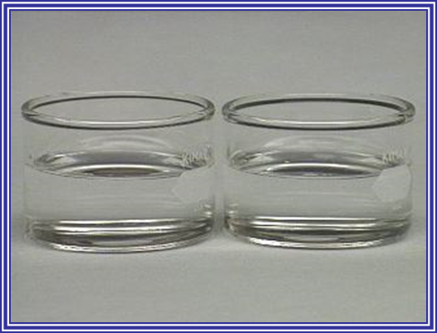
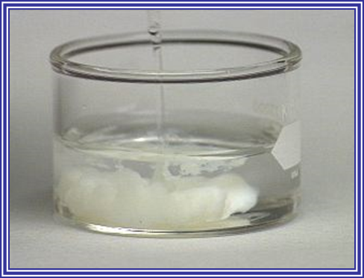
Alyuminiy gidroksid cho‘kmasi hosil bo‘ladi
Al(NO₃)3+ 3NaOH ® Al(OH)₃¯ + 3NaNO₃

Slide 15
Alyuminiy gidroksid amfoter xossaga ega
Alyuminiy gidroksid kislotalar bilan tuzlar hosil qiladi.
Al(OH)₃ + 3HCl ® AlCl₃ + 3H₂O
Alyuminiy gidroksid ishqorlar bilan tuzlar hosil qiladi.
Al(OH)₃ + NaOH ® Na[Al(OH)₄]

Slide 16
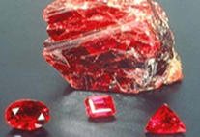
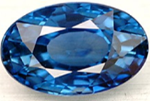
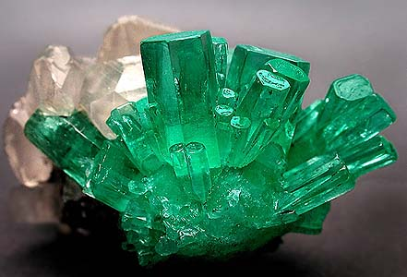
Bilasizmi?
Qimmatbaho toshlar tarkibida (zumrad, akvamarin) 3Be*Al₂O₃*6Si₂ bo‘ladi.
Shu mineraldagi alyuminiy ioni xromningioniga (Al³⁺-Cr³⁺) almashtirilsa, yashil rangli zumradga aylanadi, akvamarin-berilliy ioni Be²⁺-Fe²⁺, alyuminiy ioni Al³⁺-Fe³⁺ almashganda u ko‘k yashil tusli bo‘ladi.

Slide 17
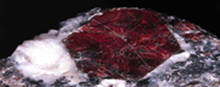
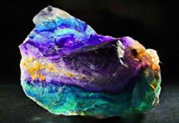
Bilasizmi?
Korund – juda qattiq alyuminiy oksidining kristall formasi.
Rubinning rangli bo‘lishi Au³⁺, yoqutda (sapfir) Co²⁺,Fe²⁺,Ti⁴⁺ ionlari; amestitning binafsha rangli bo‘lishi Mn²⁺ ionlari borligi bilan tushuntiriladi.

Slide 18
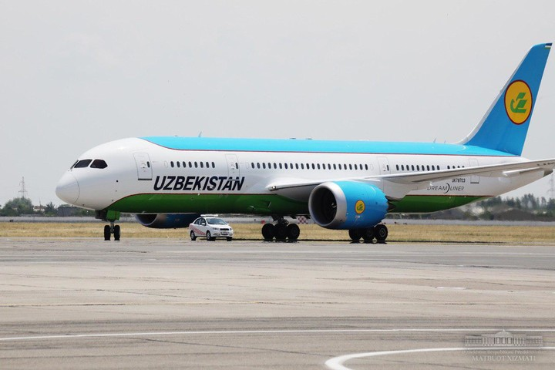
Ishlatilishi
Alyuminiy va uning qotishmalari yengilligi va havo, namlik ta’siriga chidamli bo‘lganligi uchun xalq xo‘jaligida keng ishlatiladi. Masalan, dyuralyuminiy
95 % Al,
4 % Cu,
0,5 % Mg,
0,5 % Mn
po‘lat kabi mustahkam, lekin undan uch barobar yengil.

Slide 19
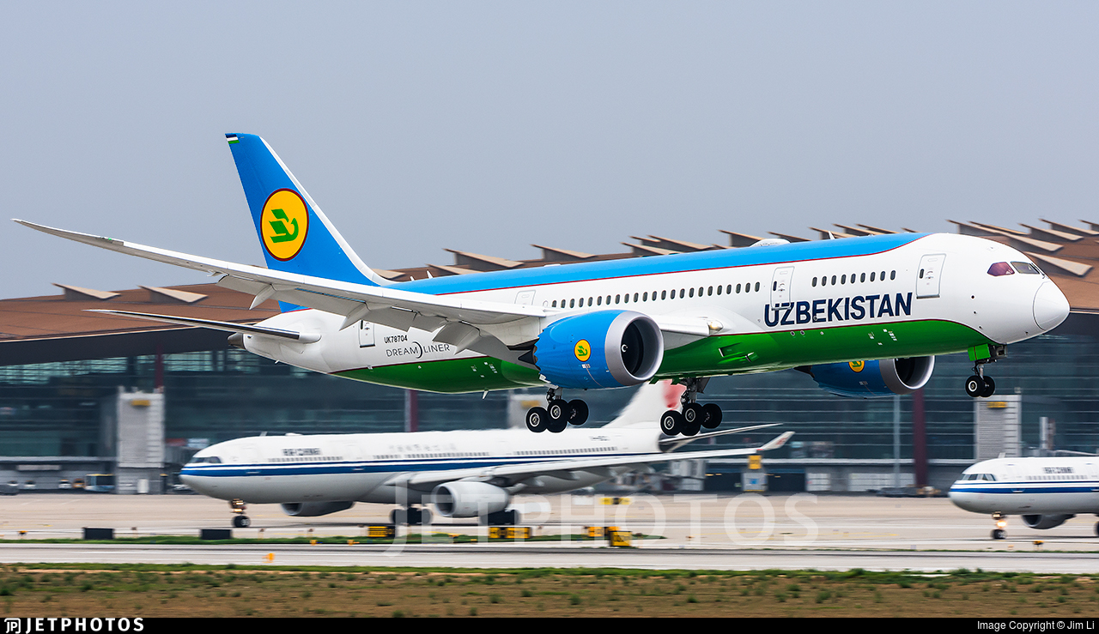
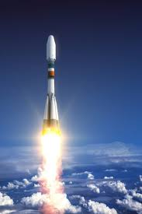
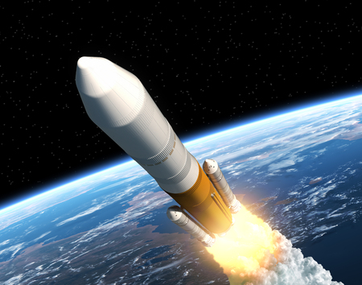
Alyuminiy qotishmalar
Raketa
Aviatsiya

Slide 20
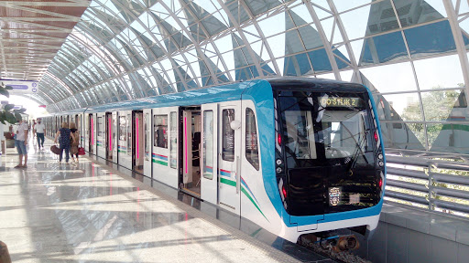
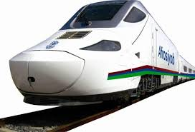
Temir­ yo‘l transportida ishlatiladi

Slide 21
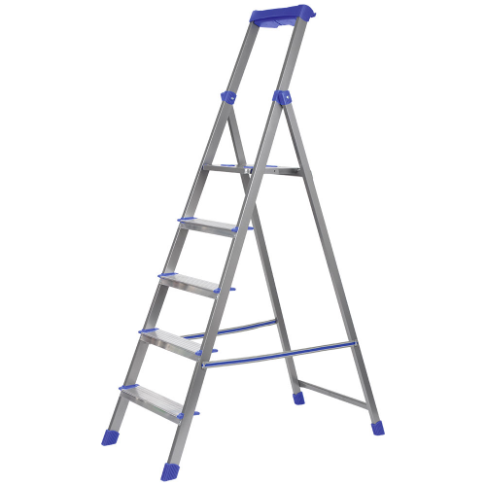
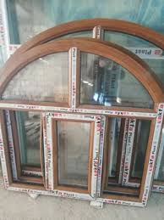
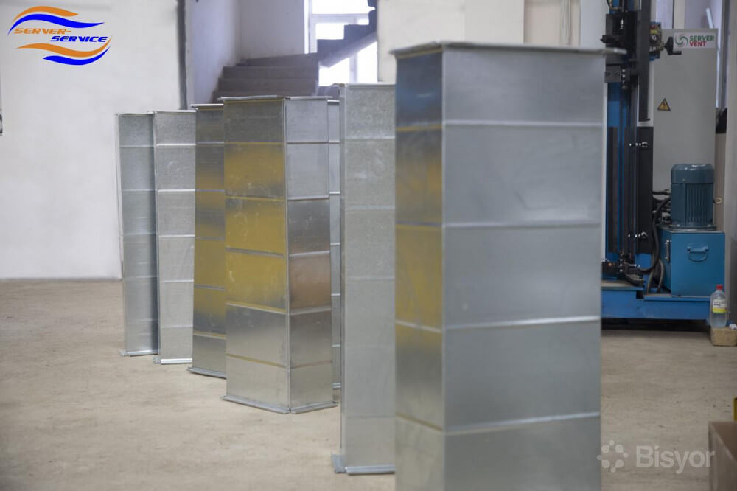
Qurilish, asbobsozlikda ishlatiladi

Slide 22
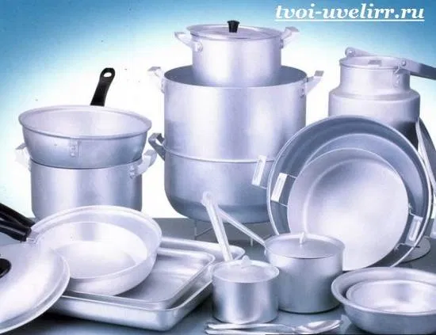
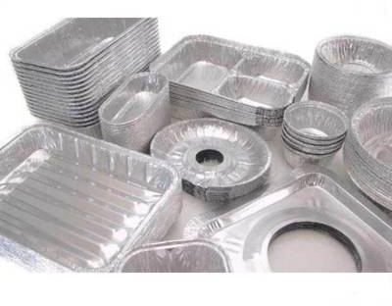
Oshxona idishlari tayyorlanadi

Slide 23
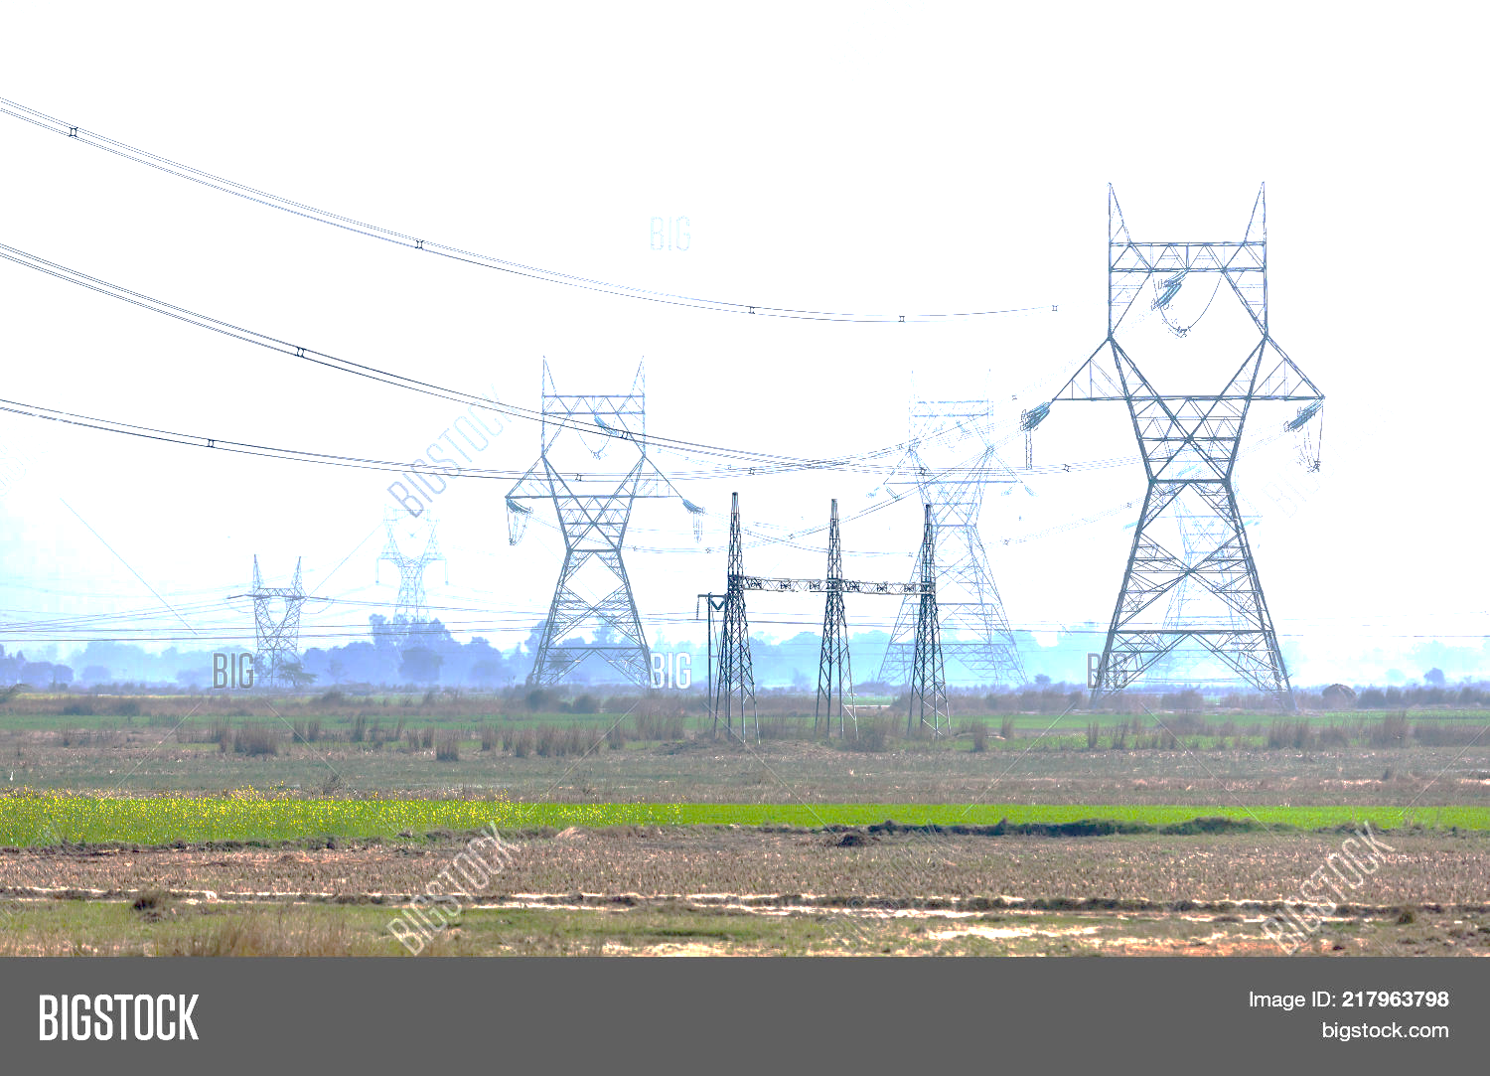
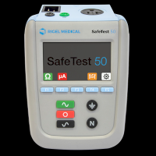
Elektrotexnikada ishlatiladi

Slide 24
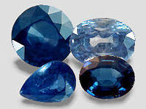
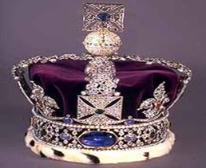
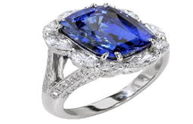
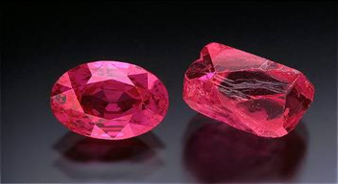
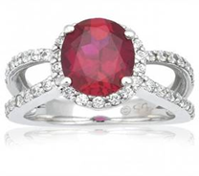
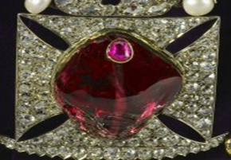
Safir va rubilarning ishlatilishi

Slide 25
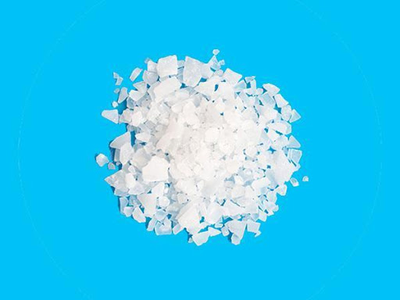
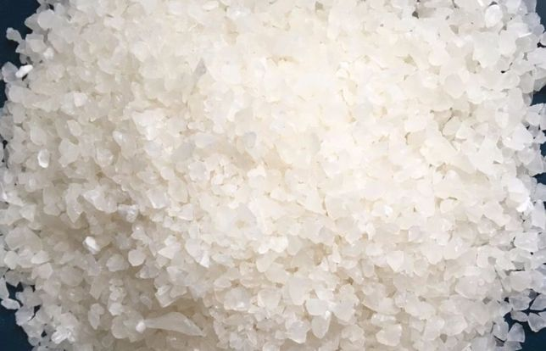
Suvsiz alyuminiy xlorid kata­lizator­ sifatida ishlatilsa, alyuminiy sulfat qog‘oz, yelim ishlab chiqarishda, kaliy-alyuminiy achchiqtosh KAl(SO₄)₂.12H₂O gazlamalarni bo‘yashda, tibbiyotda qo‘llanadi.

Slide 26
Mustaqil bajarish uchun topshiriqlar
1. Darslikdagi 27-mavzuni o‘qish, tegishli atamalar, reaksiya tenglamalarini yozish va o‘rganish.
2. Alyuminiy va uning birikmalarini ishlatilishi asosida jadval yoki rasmt ayyorlang. Taklif qilgan ishingizni izohlang.
3. AlCl₃ tuzi eritmasiga o‘yuvchi natriy eritmasi sekin-astalik bilan quysak qanday o‘zgarishlar sodir bo‘ladi? Javobingizni reaksiya tenglamalarini yozish bilan izohlang.
4. Uyingizda ishlatiladigan alyuminiydan tayyorlangan buyumlar ro‘yxatini tuzing va ularning fizikaviy xossalari bilan taqqoslang. Nega farq qilyapti? Sababini izohlang.

